Slide 1
PIMP JE SPEELPLAATS

Slide 2
Waarom dit project ?
Verminderen van het pestgedrag
Meer experimenteer- en exploreerkansen
Meer creativiteit binnen het spel
Verhogen van de veiligheid

Slide 3
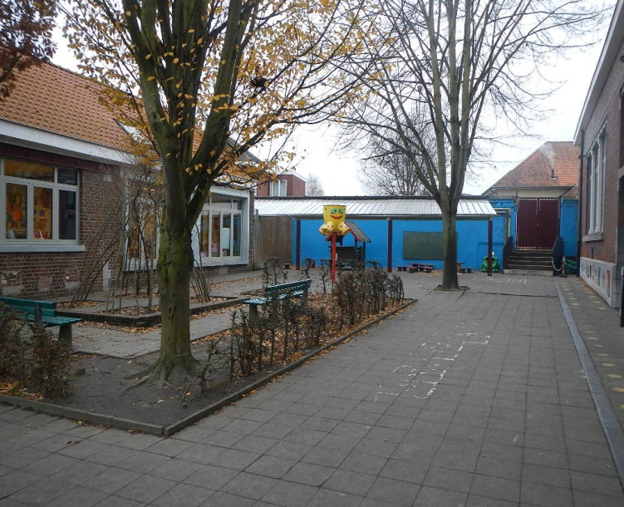
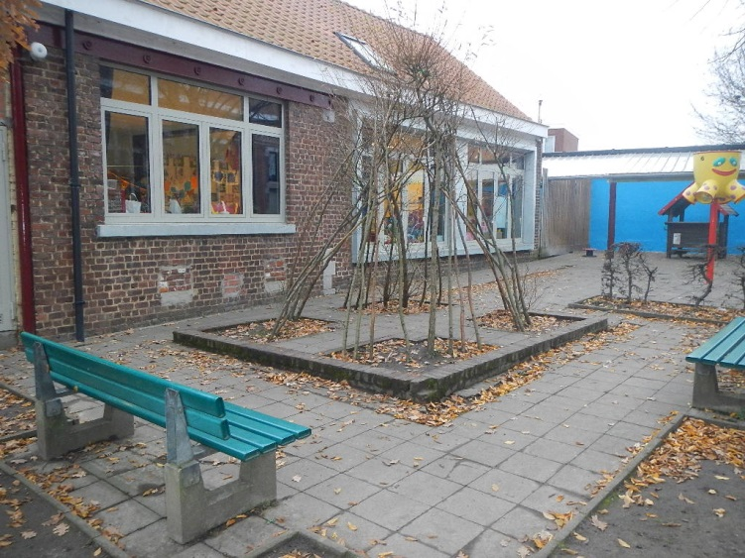
Huidige toestand

Slide 4
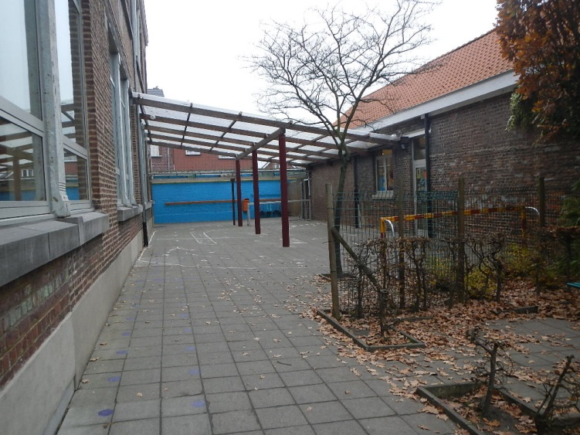
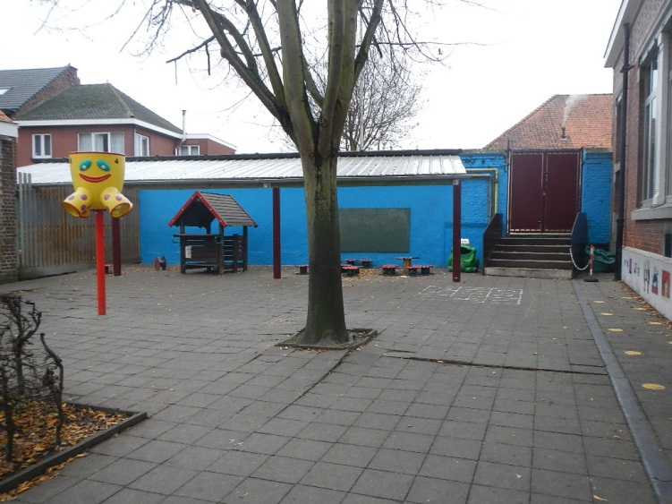
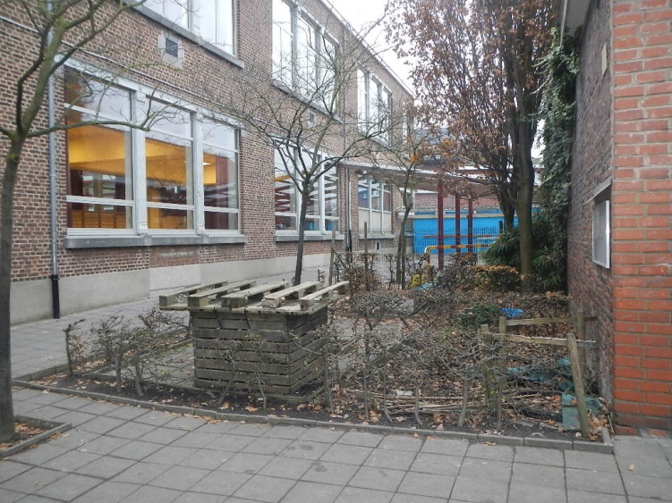

Slide 5
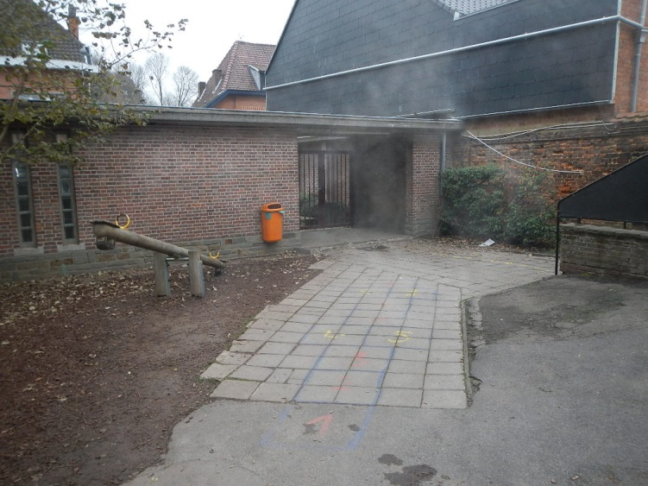
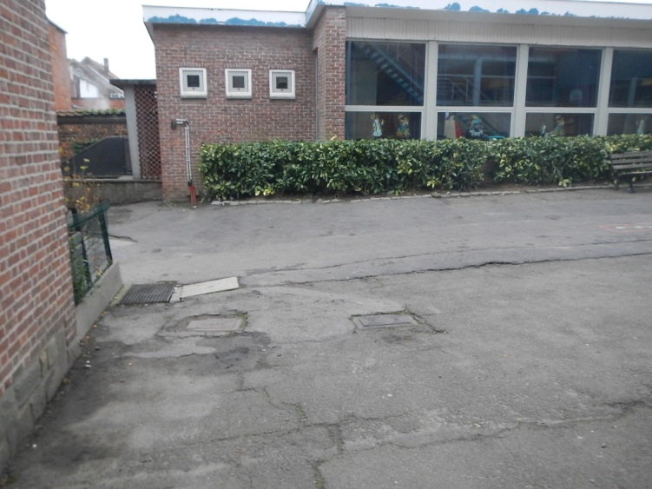
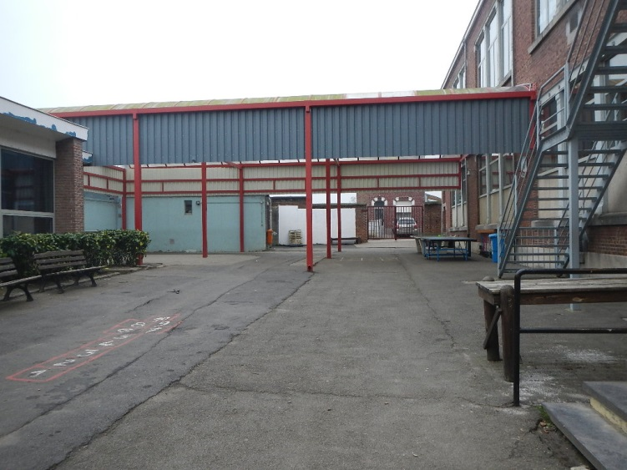

Slide 6
De dromen van onze kinderen
Zandbak
Bomen/gras/ bloemen en planten/tuintje
Boomstammenpad
Zitbanken/ tafels
Opfrissen van de muren / graffiti
Dieren ( konijnen)
Huisjes met speelgoed ( nu speelgoedkisten)

Slide 7
Opfrissen van bestaand materiaal ( voetbalveld: lijnen, goals, basketring, krijtborden)
Experimenteer-, knutsel-en leeshoek
Opbergplaats koekjesdoos
Klimmuur
Geschilderd hinkelspel,..
Tuimelbaren

Slide 8
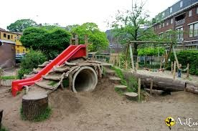
Ideetjes

Slide 9
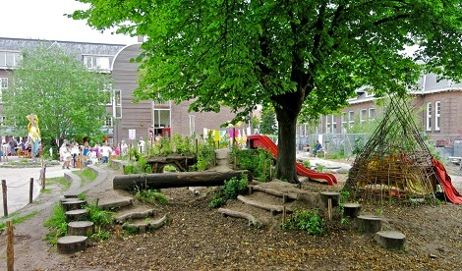

Slide 10
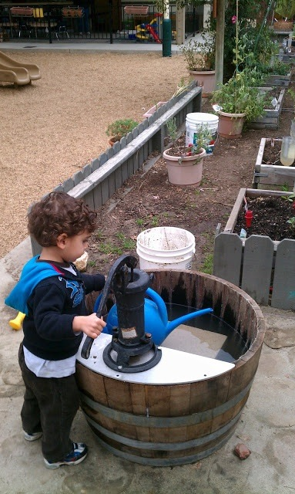

Slide 12
Dossier subsidies
projectgegevens : huidige toestand van de speelplaats beschrijven + toevoegen van foto's
bepalen welk deel van de speelplaats ( de grootte) we willen aanpakken
project beschrijven : hoe willen we dat dit eruit ziet + schets toevoegen
aangeven welke doelgroepen dit project vorm gaan geven ( ouders, externen,..)
beschrijven hoe deze doelgroepen betrokken worden bij het uitvoeren en beheer
eventuele openstelling buiten de schooluren
educatieve waarde aangeven
geschatte kostprijs + hoeveel premie willen we aanvragen
eventuele andere premies vermelden ( welke + hoeveel + waar + wanneer)
aangeven of je zelf ook initiatieven organiseert om de kosten te dekken
fasering :welke stappen

Slide 13
Wat indien we geen subsidies krijgen?
Grote noodzaak tot op pimpen van de speelplaatsen
Werken met beperkt aantal eigen middelen
op zoek gaan naar giften / schenkingen
gebruik maken van goedkope maar duurzame materialen
werken in fases

Slide 14
Concreet : realisatie van onze droom
Dossier insturen
Afwachten beslissing
Start van de werken , eventueel in fases vanaf lente
Beschikbaarheid van de vrijwilligers?
Afbakenen van de perioden

Slide 15
Alle hulp welkom
Uittekenen van het plan
Realiseren van de dromen
Uitvoeren van de werken
Beschikbaar stellen van de materialen

Slide 16
Gegevens uitwisselen
E-mailadres = communicatie rond het project
joelle.mertens@ringscholen.be

